Slide 1



Certificate Transparency

Slide 2

WHY ?

Slide 3
La p’tite histoire:
Août 2011 → DigiNotar
Des attaquants ont compromis l’infrastructure DigiNotar pour émettre des centaines de certificats numériques non autorisés.
Décembre 2012 → TurkTrust
Décembre 2013 → ANSSI
L'ANSSI a attribué l'incident à une « erreur humaine » .
Octobre 2015 → Symantec
Certificats "test" de confiance pour 76 domaines différents, sans autorisation.
(https://sslmate.com/blog/post/history_of_ca_sanctions)

Slide 4
SOLUTION: Responsabiliser les AC pour ne pas porter atteinte à la confiance dans l’écosystème PKI (accountability) :
● Détecter, auditer, surveiller les certificats frauduleux
● Identifier rapidement les certificats frauduleux
● Protéger les utilisateurs contre la tromperie
● Maintient la chaîne de confiance
-> CT - Initiative Google lancée en 2013 (RFC 6962) puis IETF expérimental
CT = « framework permettant de surveiller et d’auditer les certificats émis par les autorités de certification quasiment en temps réel. »
(https://www.certificate-transparency.org/how-ct-works)
(https://github.com/google/certificate-transparency)

Slide 5
WHO ?

Slide 6
Extension de l’environnement PKI → participants et rôles supplémentaires:
a) Operateurs de Journalisation b) Auditeurs c) Moniteurs
a) Opérateur de journalisation (log operator) – gestion de la liste des certificats uniquement en insertion (append-only) – instances indépendantes
Période de grâce prédéfinie pour insertion dans les logs appelée délai de fusion maximal (MMD ) ~24 heures.
Le journal renvoie à l’émetteur un accusé de réception appelé SCT (Signed Certificate Timestamp). Un SCT est une promesse d'inclure le certificat dans le journal pendant la période de grâce. c) Un auditeur - tierce partie qui surveillent les opérateurs de journaux – du coté navigateurs
Ils interrogent les journaux sur Internet et échangent entre eux (gossip) sur l’état des certificats.
Ils vérifient également si un SCT a été honoré ou non en mesurant le temps passé entre l’horodatage du SCT et l’émission du certificat correspondant figurant dans le journal.
c) Un moniteur - service qui permet d’alerter les sites Web en cas de mauvaise émission – du coté CA
Il analyse les logs de nouveaux certificats et alerte les propriétaires des sites Web si un nouveau certificat est trouvé pour leur domaine

Slide 7
HOW ?

Slide 8
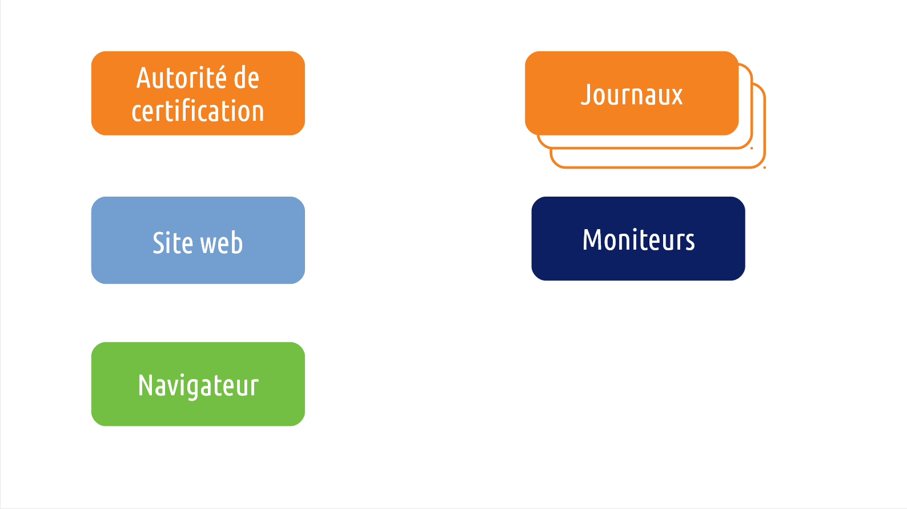

Slide 9
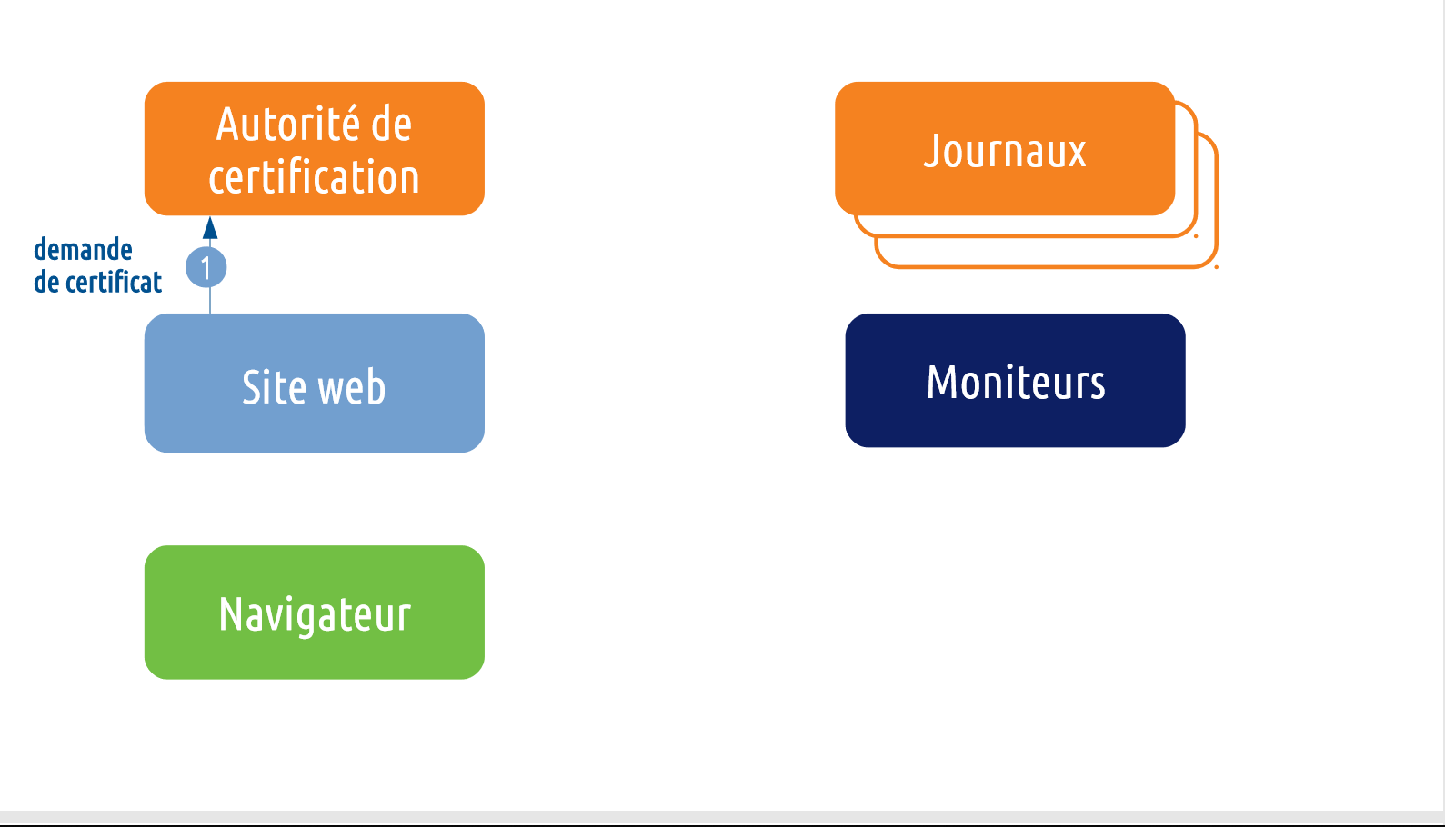

Slide 10
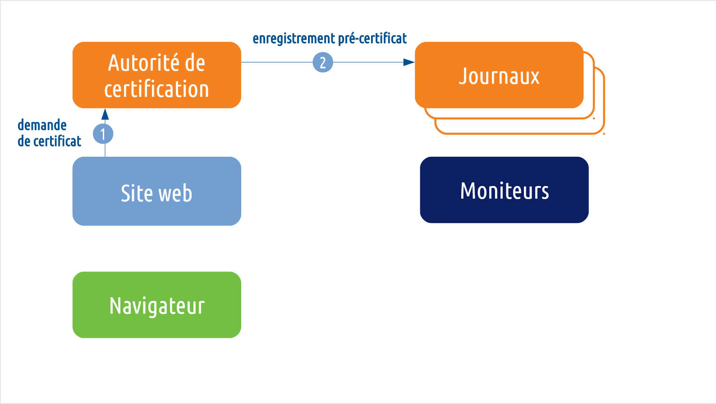

Slide 11
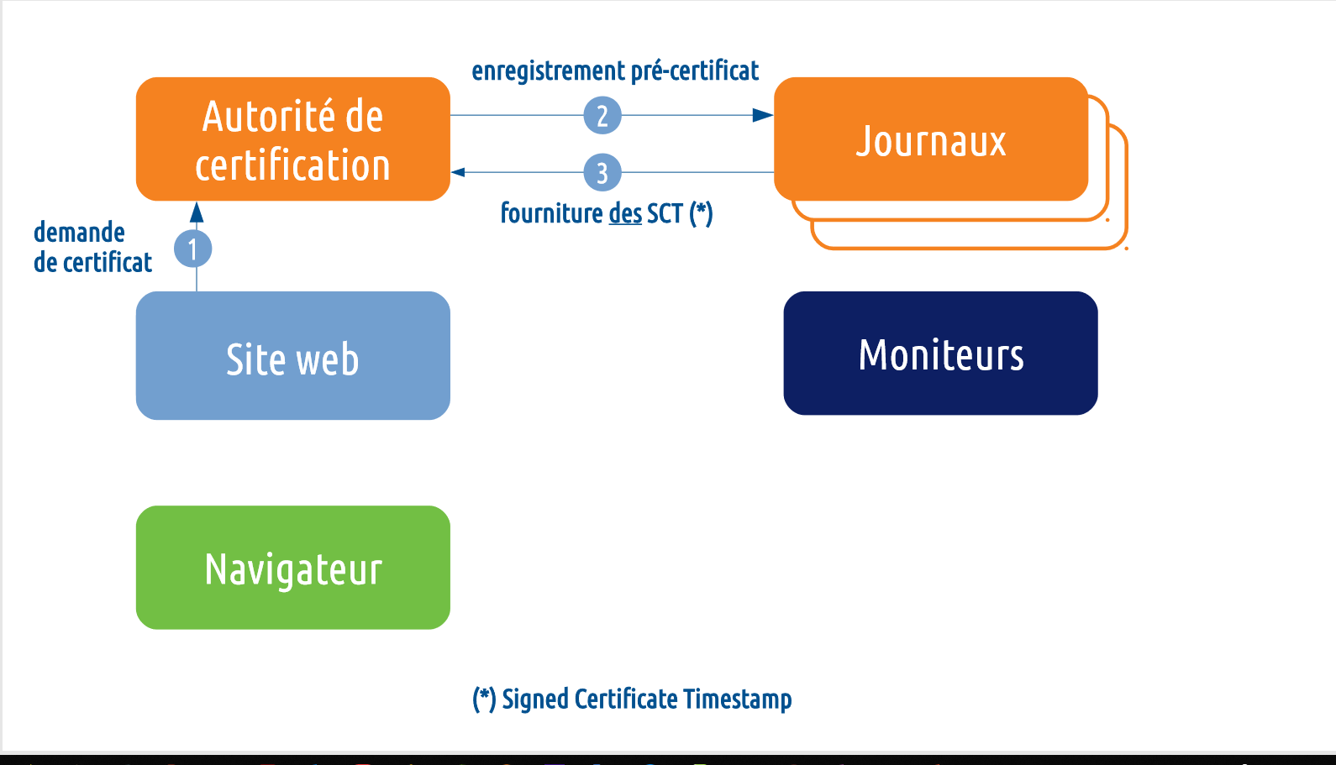

Slide 12
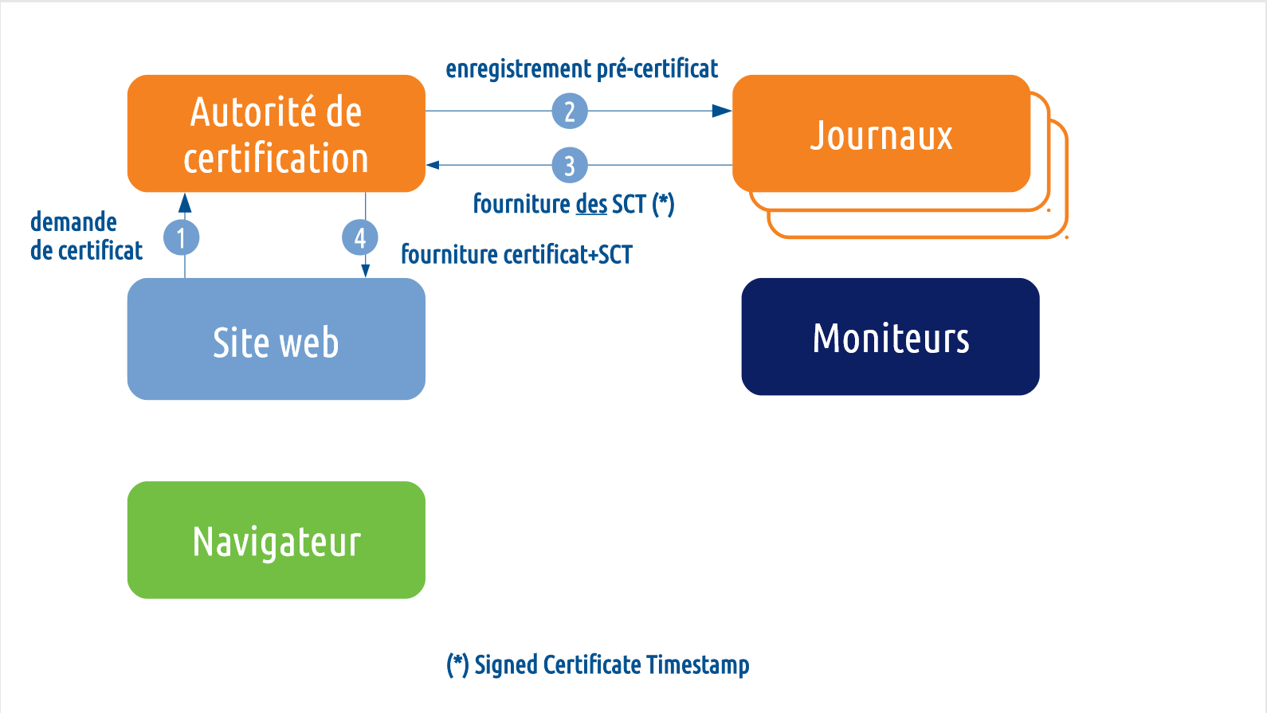

Slide 13
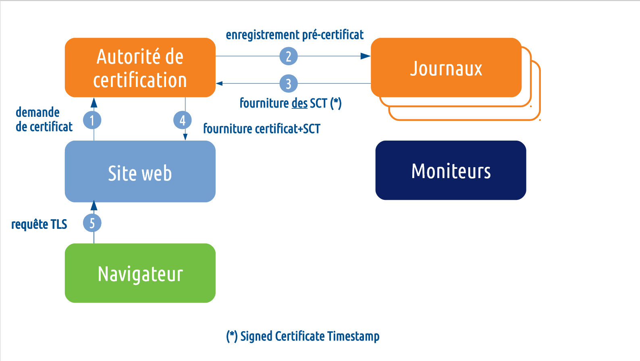

Slide 14
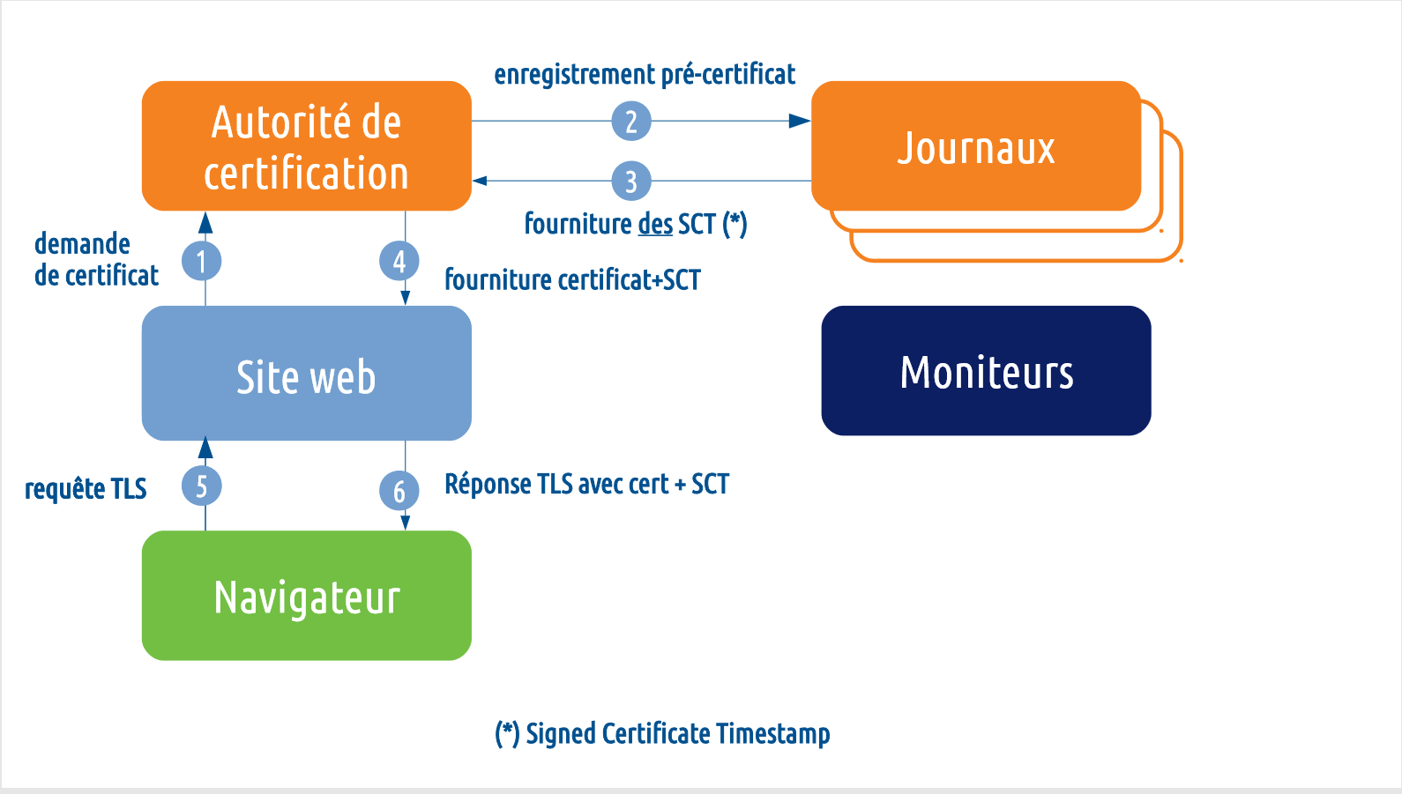

Slide 15
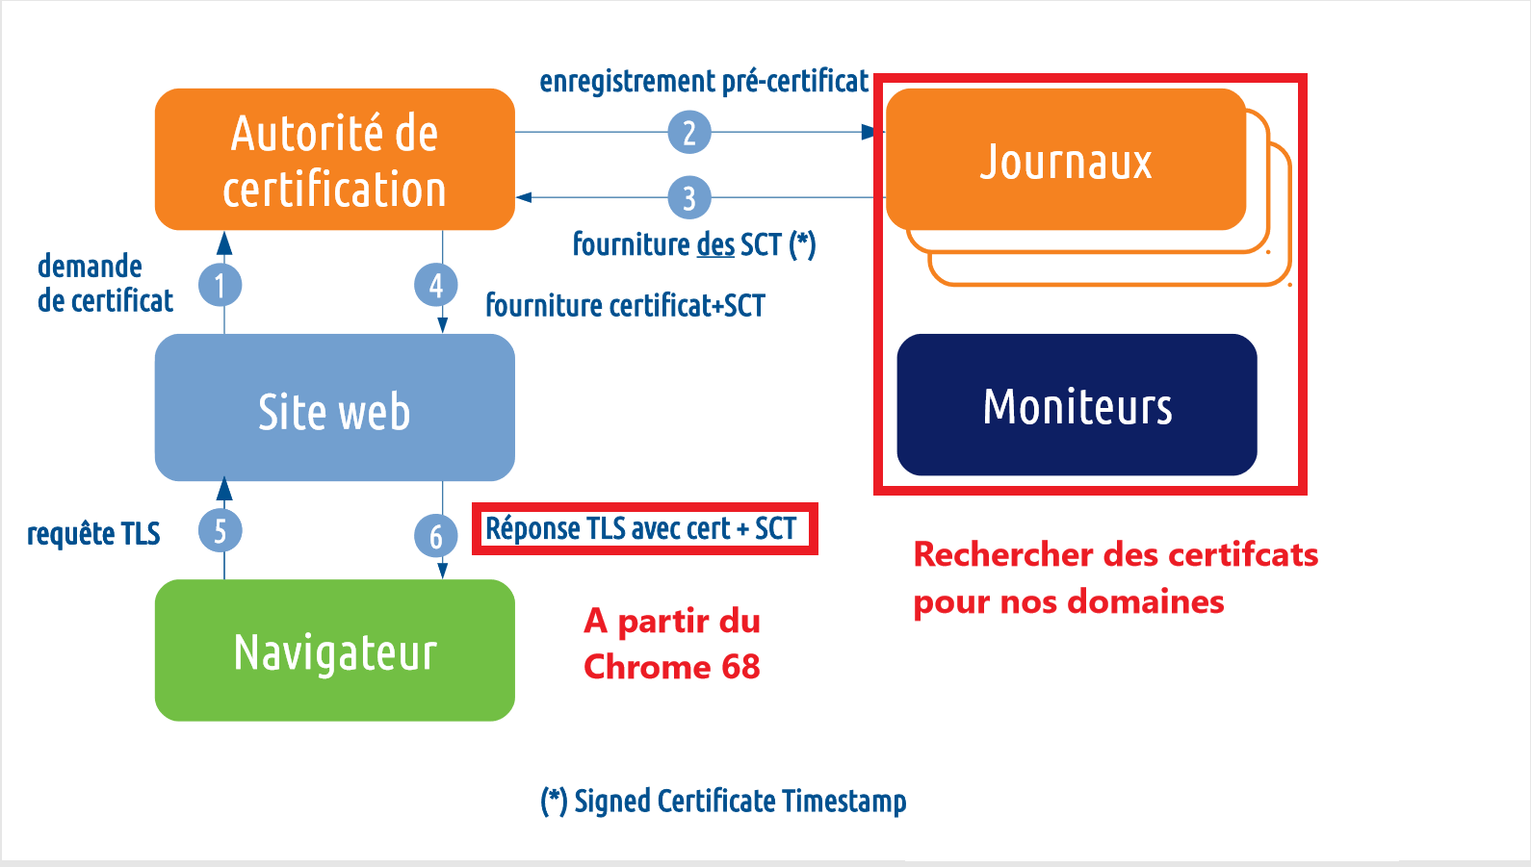

Slide 16
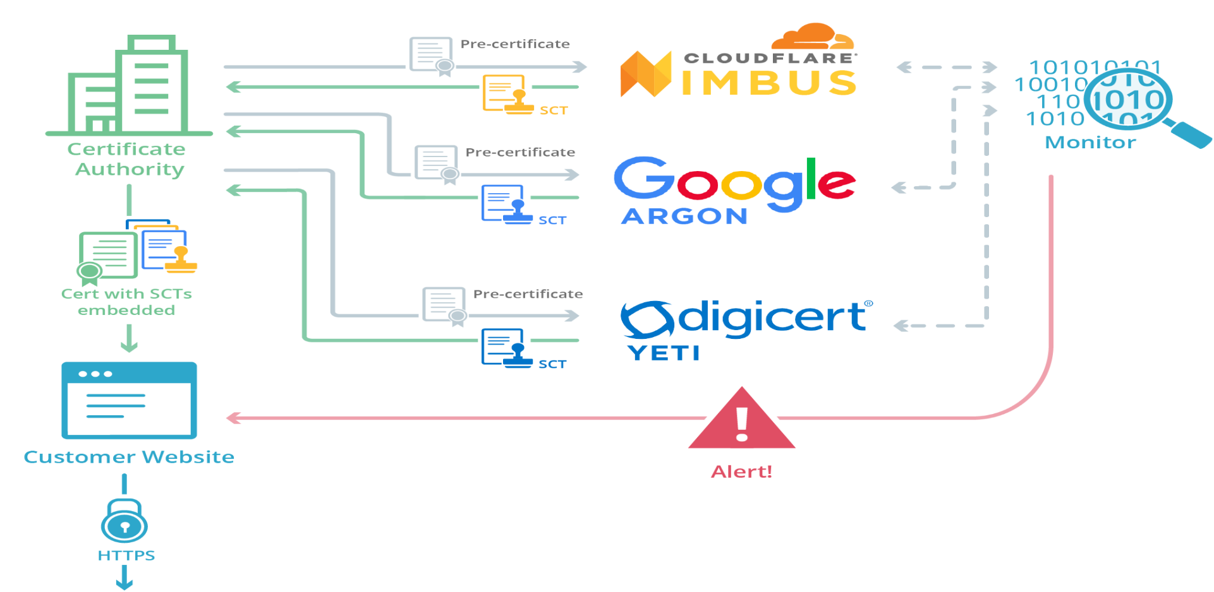
CT : Obliger les navigateurs de demander que le certificat soit journalisée (logged).
A) Incorporer l’SCT dans le certificat en tant qu'extension (x.509v3 Extension)

Slide 17
B) Inclure l’SCT en tant que extension TLS (l’en-tête « Expect-CT ») ou comme « agrafage » OCSP (OCSP stapling/Online Certificate Status Protocol) – pas d’information dans le certificat lui-même
https://scotthelme.co.uk/a-new-security-header-expect-ct/
https://medium.com/@davetempleton/enabling-a-certificate-transparency-tls-extension-in-nginx-489b3b804f89
https://en.wikipedia.org/wiki/OCSP_stapling
https://blog.cloudflare.com/high-reliability-ocsp-stapling/

Slide 18
YEAH BUT…HOW ?

Slide 19
A) Lamport Hash chain Dans une chaîne de hachage, les éléments sont alignés dans l'ordre et combinés à l'aide d'une fonction de hachage cryptographique à sens unique (one-way hash) telle que SHA-256. Etant donné que les fonctions de hachage sont irréversibles, il est impossible de modifier une valeur sans modifier la totalité de la chaîne calculée à partir de celle-ci = profondeur linéaire par rapport au nombre d’elements

Slide 20
Une chaîne de hachage est la structure de données optimale pour l'insertion de nouveaux éléments: une seule valeur doit être calculé pour chaque élément ajouté = > bon pour l’operateur des logs Cependant, ce n'est pas une structure de données efficace pour valider si un élément est correctement inclus dans une chaîne = > mauvais pour l’auditeur des logs – besoin de n/2 élements

Slide 21
B) Merkle Hash Tree
Ralph Merkle (1979) – hash trees = comme une chaîne de hachage, mais au lieu de hacher des éléments séquentielles, on les hachent par paires. Pour chaque nouvel élément, au lieu d’obtenir un hash du total cumulé, vous organisez les éléments dans un arbre binaire équilibré (BBT) et calculez le digest de l'élément avec son paire => moitié de vala leurs de digest et d'éléments.

Slide 22
La profondeur d'un arbre binaire = logarithmique par rapport au nombre d'éléments. L’arbre Merkle → l’efficacité de la validation des éléments => bon pour l’auditeur des logs
Besoin que des éléments de l'arbre qui vous mènent à la racine. Ceci s'appelle le co-chemin (co-path).

Slide 23
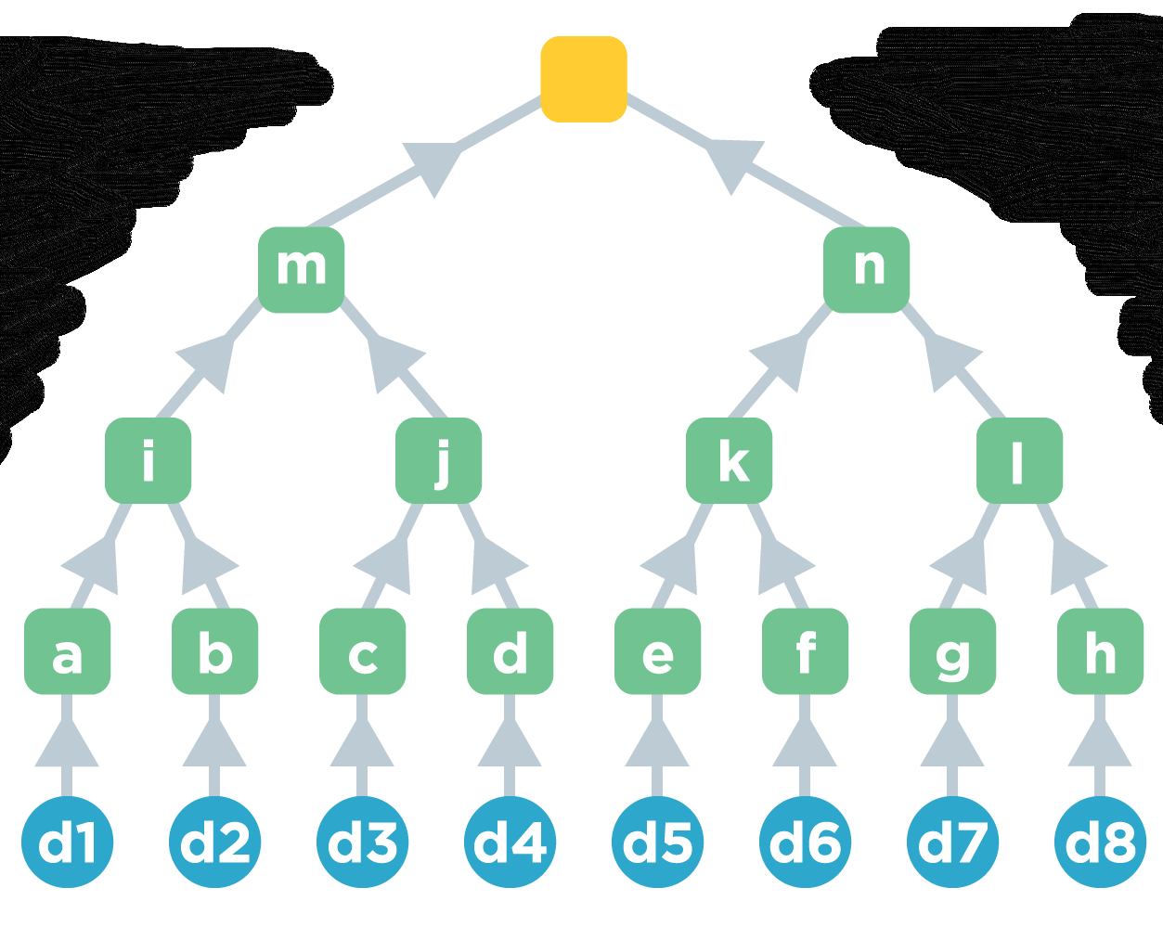
Le co-chemin une valeur par niveau de l'arbre (feulles,nœud,racine).
Un journal CT est un arbre Merkle dans lequel les éléments feuille sont des certificats.

Slide 24
Log Auditing (Log Proof)
Grâce à leur structure, les arbres de hachage Merkle permettent à un journal de prouver deux choses très efficacement et rapidement: a) Que tous les certificats ont été systématiquement ajoutés au journal => preuve de cohérence Merkle b) Qu'un certificat particulier a été ajouté au journal => preuve d’audit Merkle == on préserve la chaîne de confiance
https://www.certificate-transparency.org/log-proofs-work

Slide 25
La preuve d’audit
Une preuve d'audit Merkle = vérifier qu'un certificat spécifique a été inclus dans un journal = tâche de vérification critique (le modèle CT exige que tous les clients TLS rejettent tous les certificats qui n'apparaissent pas dans un journal de certificats)
Si une vérification d'audit Merkle ne produit pas un hachage racine correspondant à celui de l'arborescence Merkle, cela signifie que le certificat ne figure pas dans le journal.

Slide 26
La preuve de cohérence
Une preuve de cohérence Merkle = vérifier que les deux versions d’un journal sont cohérentes: la version la plus récente inclut tout ce qui se trouve dans la version précédente, dans le même ordre, et toutes les nouvelles entrées viennent après les entrées de la version antérieure.
Si vous pouvez prouver qu'un journal est cohérent:
aucun certificat n'a été daté ni inséré dans le journal à posteriori
aucun certificat n'a été modifié dans le journal a posteriori
le journal n'a jamais été ramifié ni une nouvelle branche crée

Slide 27
THE GOOD…

Slide 28
CT représente une étape majeure dans l'amélioration de la sécurité dans l'écosystème SSL / TLS PKI.
Identifier les certificats non autorisés et à déterminer quelle AC a émis le certificat non autorisé. Prise des mesures contre les autorités de certification erronées.
https://www.certificate-transparency.org/known-logs
https://github.com/google/certificate-transparency
https://github.com/google/certificate-transparency-go

Slide 29
Le moyen le plus simple de rechercher consiste à utiliser les moteurs de recherche qui collectent les journaux CT (CTL) et permettent à quiconque de les parcourir.
https://crt.sh/
https://censys.io/
https://developers.facebook.com/tools/ct/
https://google.com/transparencyreport/https/ct/
https://www.entrust.com/ct-search/
https://certdb.com/
Mais aussi à la ligne de commande à travers des CTL
https://github.com/kz6fittycent/Axeman

Slide 30
Identifier des sites de phishing ➔ CertStream
https://certstream.calidog.io/
https://github.com/CaliDog/certstream-python
https://github.com/x0rz/phishing_catcher/
https://github.com/olihough86/stinkyphish
https://github.com/wesleyraptor/streamingphish

Slide 31
Monitoring et suivi des certificats générés pour un domaine spécifique - Threat Intelligence (veille sur menaces)
https://static.sstic.org/videos2018/SSTIC_2018-06-13_P04.mp4
https://ct.cloudflare.com/
- Modélisation des risques:
https://tools.ietf.org/html/draft-ietf-trans-threat-analysis-16#page-31

Slide 32
THE BAD AND THE REST

Slide 33
Les CT sont disponibles publiquement et n'importe qui peut les consulter.
Un certificat SSL / TLS contient généralement des noms de domaine, des noms de sous-domaines et des adresses électroniques ➔ trésor d'informations pour les attaquants.
Collecter d’une manière complètement passive d’informations sur l'infrastructure d'une entreprise (domaines internes,adresses électroniques,etc)

Slide 34
Systèmes CMS populaires (Wordpress, Joomla, etc) - une fenêtre temporelle pendant laquelle le programme d'installation ne dispose d'aucune forme d'authentification = > le nom de domaine se retrouve dans un journal CT.
https://media.defcon.org/DEF%20CON%2025/DEF%20CON%2025%20presentations/DEFCON-25-Hanno-Boeck-Abusing-Certificate-Transparency-Logs.pdf
Le moteur de recherche de Google soumet automatiquement tous les certificats des sites qu'il trouve!
Selon l‘AC, cela peut se produire presque en temps réel ou avec quelques heures de retard. Si un attaquant peut effectuer une recherche dans CT Logs et trouver une telle application Web sans authentification => pwn.
Ex : installation d’un backdoor Wordpress à l’aide d’un plugin:
https://youtu.be/yzLdmUQAn1g

Slide 35
Truisme des campagnes de pentest == vous ne pouvez tester / attaquer que des hôtes ou services que vous savez être présents => la phase de reconnaissance (recon).
https://github.com/hdm/2017-BSidesLV-Modern-Recon
Les CTL vous offrent une toute nouvelle méthode pour assembler une liste de cibles lors de la reconnaissance.
On récupère les CN (Common Name) et les SAN (Subject Alternative Names) d’un domaine.
On récupère la liste des certificats expirés (« not after ») = liste des hôtes qui ne sont plus actifs peut-être facilement exploitables
Pivoter sur le champs O (Organisation) = tous les autres domaines pour lesquels l'organisation possède des certificats

Slide 36
Recon automatique ex: certDB
https://certdb.com/
Non seulement obtient des certificats à partir des CTL, mais analyse également l'espace adresse IPv4 (scanner) tout comme les domaines et " trouve et analyse " tous les certificats présentés
Recon manuel ex. ctgrab
https://github.com/hannob/ctgrab
Surveille les CTL pour les installateurs Web vulnérables

Slide 37
Takeaway à faire
A) Énumérez tous les domaines que vous gérez et les certificats SSL/TLS que vous avez obtenus pour ces domaines.
B) Obtenir la liste de tous les certificats SSL/TLS répertoriés dans les CTL pour chaque domaine.
C) Si vous trouvez plus de certificats que les certificats que vous connaissez, alors les certificats supplémentaires sont probablement invalides - vous devez contacter l'autorité de certification (CA).
D) Sécurisez mieux vos serveurs et les end-points de vos applications. Mettez tout ce qui est sensible derrière l'authentification
E) Déployez votre propre PKI
F) Rédiger une partie du sous-domaine dans les entrées CTL, si votre CA le supporte.
G) Ne pas souscrire aux CT, si votre AC le supporte

Slide 38
Takeaway à ne pas faire :
A) Utiliser des certificats wildcard pour éviter de mettre le nom de sous-domaine dans le certificat
B) Ne pas avoir le support SSL/TLS pour éviter de lister les sous-domaines dans les CTL.

Slide 39

QUESTIONS ?

Slide 40
Les slides seront disponibles ici :
https://github.com/unic0rn-team/MindHacks
BYE !

